Slide 1
ĐỒ ÁN 4
Giảng viên hướng dẫn: TS. Đào Anh Hiển
Sinh viên thực hiện: Lê Thị Ánh
KHOA CNTT
TRƯỜNG ĐẠI HỌC SPKT HƯNG YÊN

Slide 2
XÂY DỰNG FRAMEWORK KIỂM THỬ TỰ ĐỘNG CHO ỨNG DỤNG WEB VÀ ỨNG DỤNG KIỂM THỬ WEBSITE BEMORI

Slide 3
Nội dung
Tổng quan về đề tài
Phân tích yêu cầu
Thực thi framework
Demo

Slide 4
Nội dung
Tổng quan về đề tài
Phân tích yêu cầu
Thực thi framework
Demo

Slide 5

Tổng quan về đề tài
Selenium là công cụ mã nguồn mở phổ biến, hỗ trợ tốt cho việc mô phỏng hành vi người dùng trên trình duyệt. Việc xây dựng framework riêng giúp tùy biến, mở rộng dễ dàng và tăng hiệu quả trong việc quản lý, thực thi, và báo cáo kiểm thử cho các dự án.

Slide 6
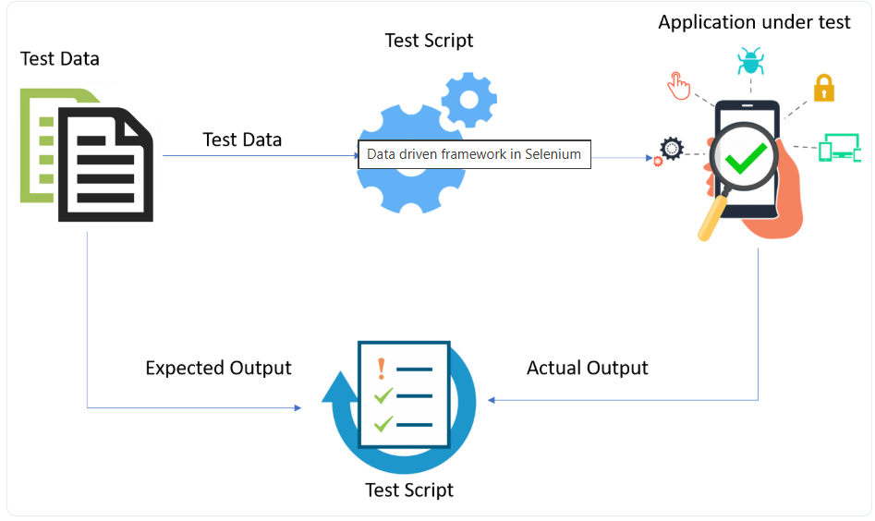
Kiểm thử hướng dữ liệu (Data-Driven Testing – DDT) là một phương pháp kiểm thử tự động trong đó dữ liệu kiểm thử được tách biệt hoàn toàn khỏi kịch bản kiểm thử

Slide 7
Nội dung
Tổng quan về đề tài
Phân tích yêu cầu
Thực thi framework
Demo

Slide 8
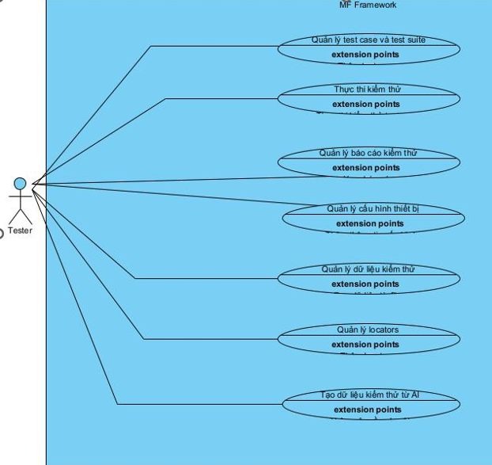
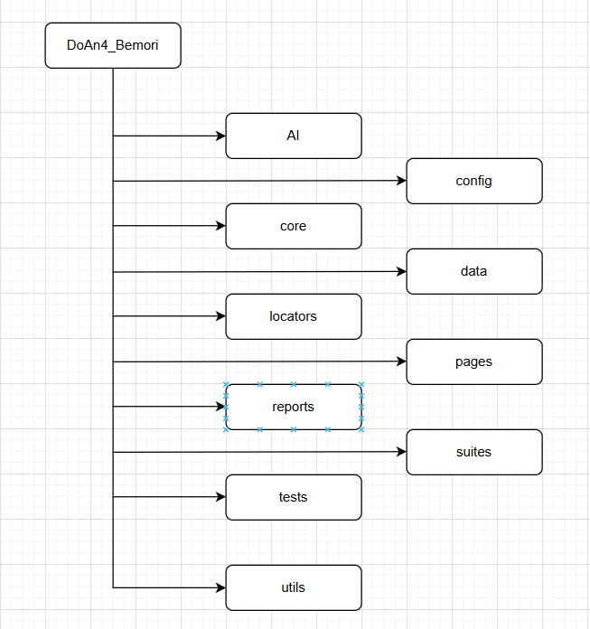
Phân tích yêu cầu

Slide 9
Phân tích yêu cầu
Thư mục | Nội dung
AI/ | Chứa các module định nghĩa prompt, gọi mô hình AI, xử lý kết quả trả về và ghi dữ liệu kiểm thử ra nhiều định dạng file
config/ | Chứa thông tin cấu hình kiểm thử như loại trình duyệt, base url, thời gian chờ tường minh, thời gian chờ ngầm định
core/ | Chứa các file quản lý trình duyệt, file chứa lớp nền cho trang và file chứa lớp nền cho test case
data/ | Chứa các bộ dữ liệu bằng nhiều định dạng khác nhau như csv, xlsx, xls, txt, json, yaml và sqlite
locators/ | Chứa thông tin các locators trong giao diện websites
page/ | Định nghĩa base page và chứa các hành vi chung của trang
reports/ | Chứa báo cáo kết quả kiểm thử được sinh ra sau khi chạy test case bao gồm báo cáo html, file log và ảnh chụp màn hình lỗi (nếu có)
suites/ | Chứa các test suite cần thực thi kiểm thử
tests/ | Chứa các test case cần thực thi kiểm thử
utils/ | Chứa các hàm hỗ trợ dùng chung như đọc dữ liệu, quản lý dữ liệu, load dữ liệu, ghi log và báo cáo

Slide 10
Nội dung
Tổng quan về đề tài
Phân tích yêu cầu
Thực thi framework
Demo

Slide 11
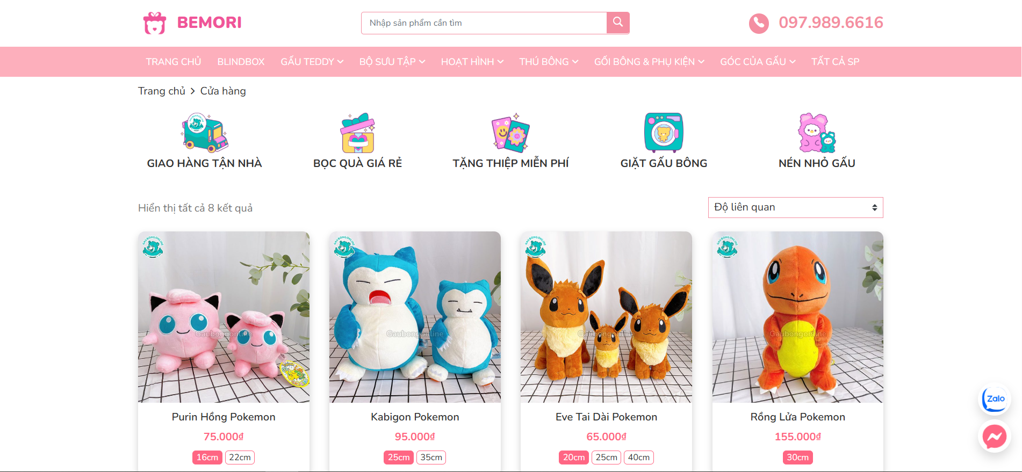
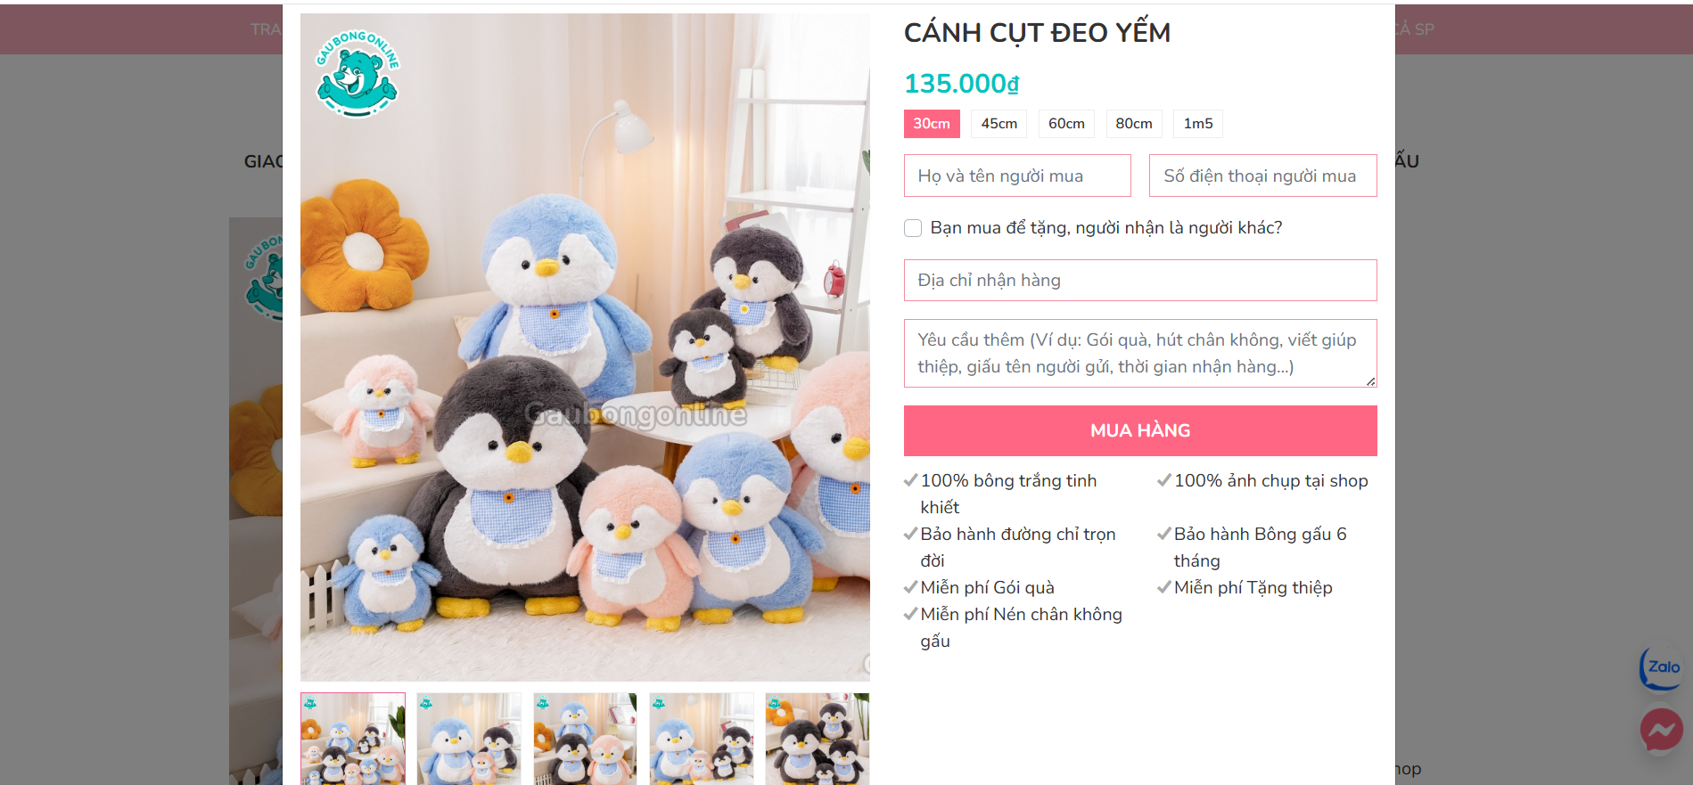
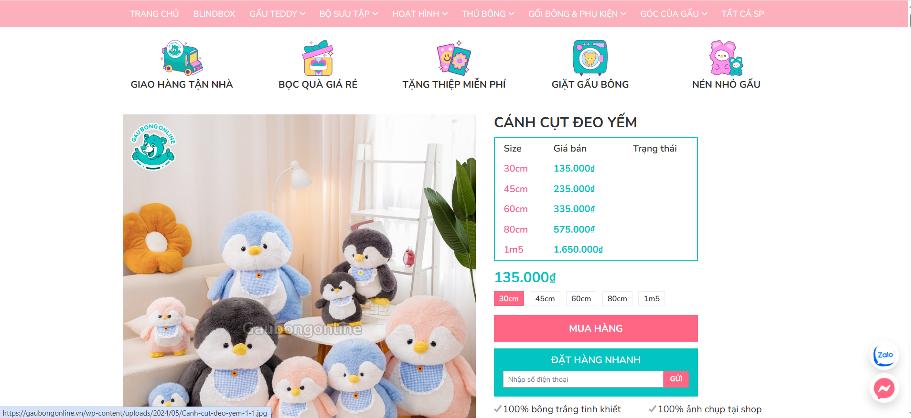
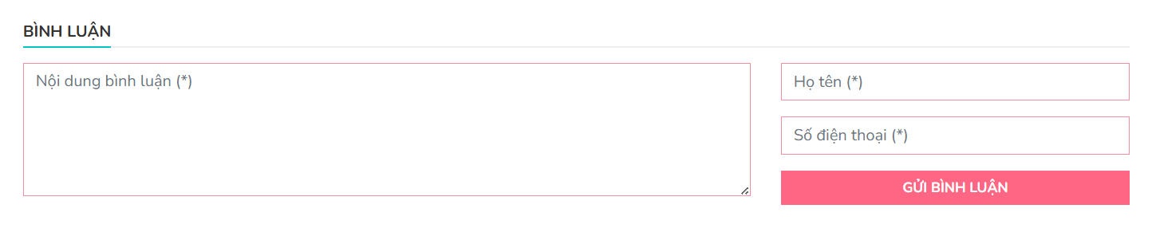
Thực thi framework
Mua Hàng
Đặt hàng nhanh
Tìm kiếm sản phẩm
Bình luận

Slide 12
Thực thi framework
Chức năng | Tổng số test case | Pass | Fail | N/A
Tìm kiếm sản phẩm | 11 | 11 | 0 | 0
Bình luận | 13 | 11 | 2 | 0
Mua hàng | 24 | 24 | 0 | 0
Đặt hàng nhanh | 11 | 11 | 0 | 0
Tổng | 59 | 57 | 2 | 0
 | 100% | 96,6% | 3,4% | 0

Slide 13
Nội dung
Tổng quan về đề tài
Phân tích yêu cầu
Thực thi framework
Demo

Slide 14

Demo

Slide 15
Kết luận
Kết quả đạt được:
Xây dựng được framework kiểm thử tự động với Selenium theo hướng DDT cho ứng dụng web và ứng dụng vào kiểm thử website https://gaubongonline.vn/ với 59 test case tự động cho 4 chức năng chính là tìm kiếm, bình luận, mua hàng và đặt hàng nhanh

Slide 16
Tài liệu tham khảo
Trường Đại học Sư phạm Kỹ thuật Hưng Yên, Giáo trình Kiểm thử phần mềm, Hưng Yên, 2023
Trường Đại học Sư phạm Kỹ thuật Hưng Yên, Giáo trình Kiểm thử ứng dụng web và di động, Hưng Yên, 2025
Nhựt Liên, “Framework là gì? Tuyển tập những điều bạn cần biết về nền tảng lập trình Framework”, [Trực tuyến]. Available: https://fptshop.com.vn/tin-tuc/danh-gia/framework-la-gi-tuyen-tap-nhung-dieu-ban-can-biet-ve-nen-tang-lap-trinh-framework-167288

Slide 17
Thanks for listening!

